Slide 1
FUNDAMENTOS DE MACHINE LEARNING
Máquinas de Soporte Vectorial
Lineales

Slide 2

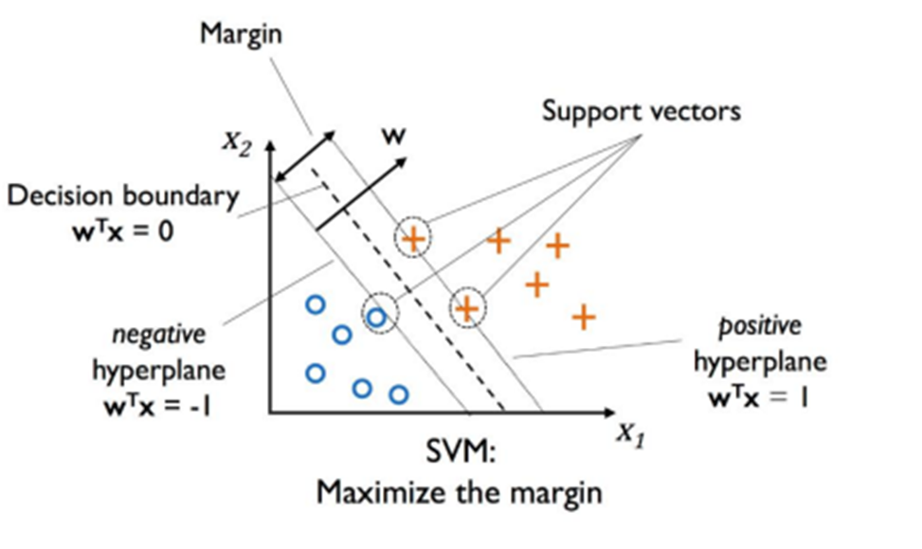
FMY0100
Máquinas de Soporte Vectorial
Una Máquina de Soporte Vectorial, SVM (Support Vector Machine), es un modelo de Machine Learning versátil y potente, capaz de realizar clasificaciones lineales o no lineales, regresiones, incluso detección de valores atípicos.
El objetivo de optimización es maximizar el “margen”. El margen se define como la distancia entre el hiperplano de separación y los ejemplos de entrenamiento cercanos a este hiperplano, los cuales son llamados vectores de soporte.
Aunque, conceptualmente, son más fáciles de explicar con problemas de clasificación. Las SVM, entonces, surgen para encontrar la manera más óptima de clasificar.
Aprende Machine Learning con
Scikit-Learn, Keras y TensorFlow
A.Géron

Slide 3
FMY0100
Máquinas de Soporte Vectorial
La mayoría de los métodos de aprendizaje se centra en la minimización de los errores empíricos (error de entrenamiento).
En cambio, las SVM se centran en :
Elegir un hiperplano separador que equidista de los ejemplos más cercanos de cada clase.
Maximizar la distancia del hiperplano (margen) a estos ejemplos más cercanos por ambos lados (clasificación binaria).

Slide 4
SVM Clasificación

Slide 5
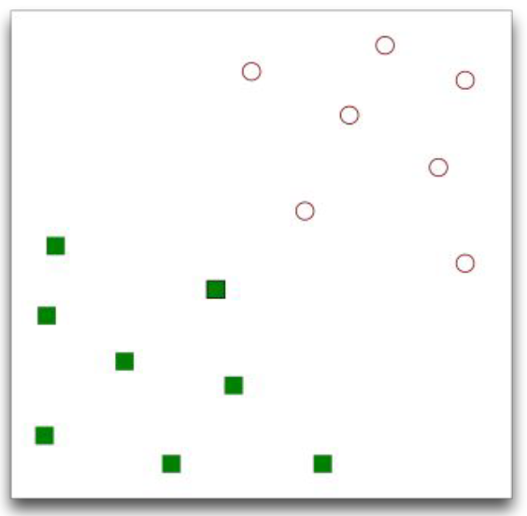
FMY0100
Máquinas de Soporte Vectorial
Vamos a suponer que tenemos dos “clases” para los datos, representadas por dos grupos de puntos.
Lo que intentaremos es dibujar una línea que separa ambos grupos.
De esta forma, cuando haya un nuevo punto, podremos decir a que grupo pertenece (o clase), dependiendo del lado de la línea en el que se encuentre.
CLASIFICACIÓN LINEAL
Clasificación, SVM, Felipe Bravo
U de Chile

Slide 6
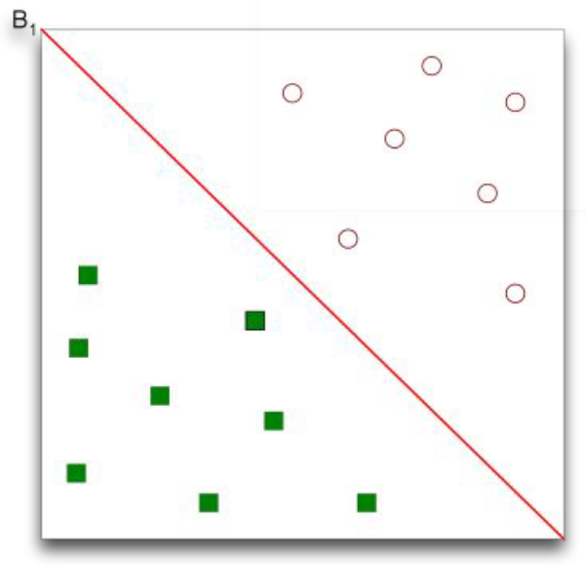
FMY0100
Máquinas de Soporte Vectorial
Una posible solución sería una línea cualquiera, que separa ambos grupos.
CLASIFICACIÓN LINEAL
Clasificación, SVM, Felipe Bravo
U de Chile

Slide 7
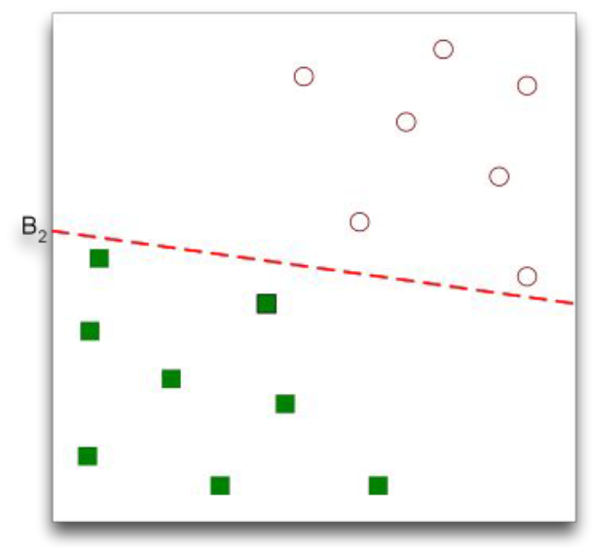
FMY0100
Máquinas de Soporte Vectorial
Otra posible solución sería esta.
CLASIFICACIÓN LINEAL
Clasificación, SVM, Felipe Bravo
U de Chile

Slide 8
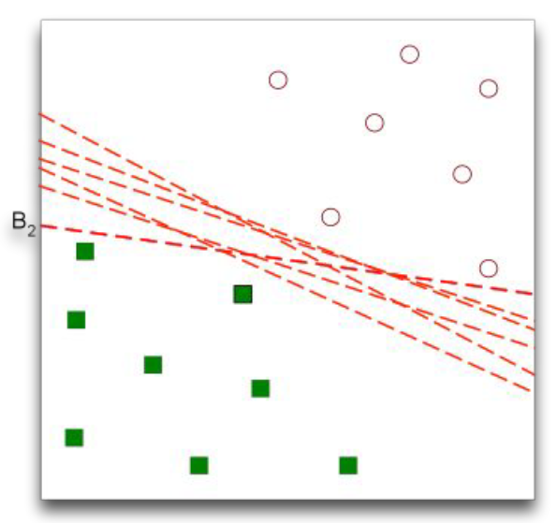
FMY0100
Máquinas de Soporte Vectorial
En realidad, se pueden encontrar infinitas soluciones
CLASIFICACIÓN LINEAL
Clasificación, SVM, Felipe Bravo
U de Chile

Slide 9
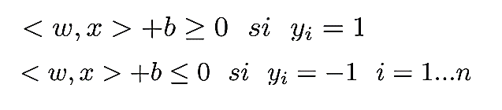
FMY0100
Máquinas de Soporte Vectorial
Gráficamente, con dos dimensiones es fácil entender lo que está haciendo. Normalmente, los problemas de aprendizaje automático tienen muchísimas dimensiones.
Así que en vez de encontrar la línea óptima, el SVM encuentra el hiperplano que maximiza el margen de separación entre clases.
En modelos linealmente separables (como el ejemplo anterior), se puede definir un hiperplano, como una función lineal capaz de separar las clases:
donde “w” y “b” son coeficientes reales y el hiperplano debe cumplir:
CLASIFICACIÓN LINEAL

Slide 10

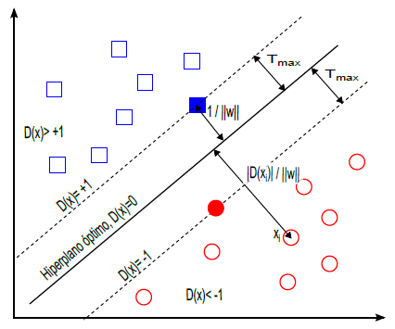
FMY0100
Máquinas de Soporte Vectorial
Lo que se busca, entonces es encontrar los parámetros del modelo “w” y “b” que maximicen la distancia Tmax ( la distancia entre el hiperplano y un punto en el plano), cuando la “norma de w” ( ) sea mínima.
CLASIFICACIÓN LINEAL
Se denominan vectores de soporte a los puntos que conforman las dos líneas paralelas al hiperplano, siendo la distancia entre ellas (margen) la mayor posible.

Slide 11
RESUMEN
SVM
Clasificación Lineal con SVM

